Slide 1
Достопримечательности Республики Беларусь

Slide 2
Беловежская пуща

Slide 3
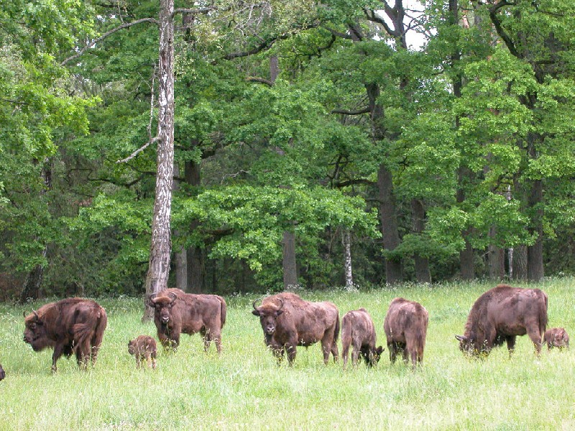

Slide 4
Брестская крепость. Холмские ворота

Slide 6
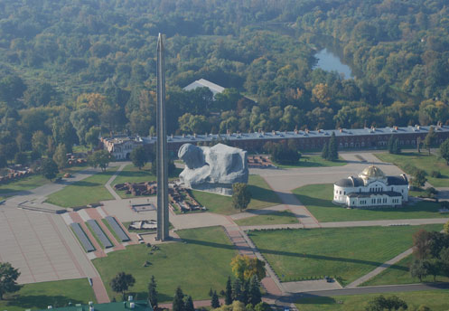
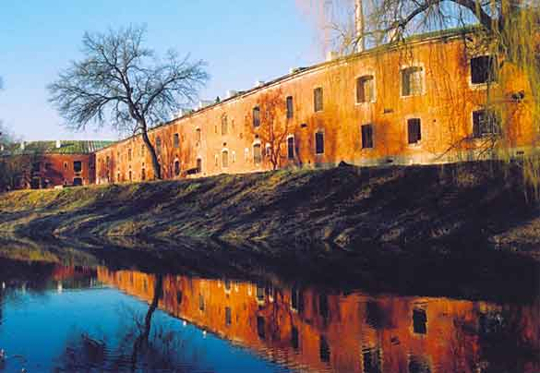
Цитадель (вид сверху)
Оборонительная казарма

Slide 7
Надпись на стене Брестской крепости

Slide 8
Хатынь

Slide 10
Курган Славы

Slide 12
Мирский замок

Slide 15
Замок в Несвиже

Slide 17
Остров слез в Минске

Slide 18
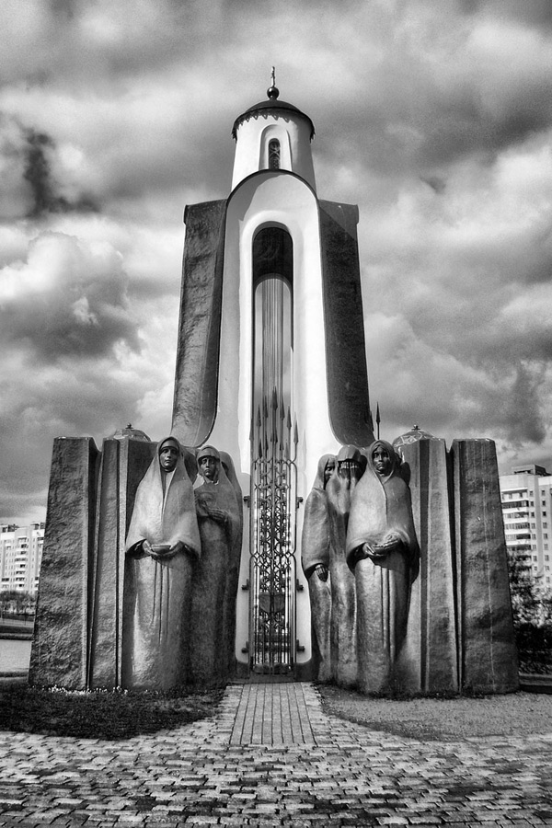

Slide 19
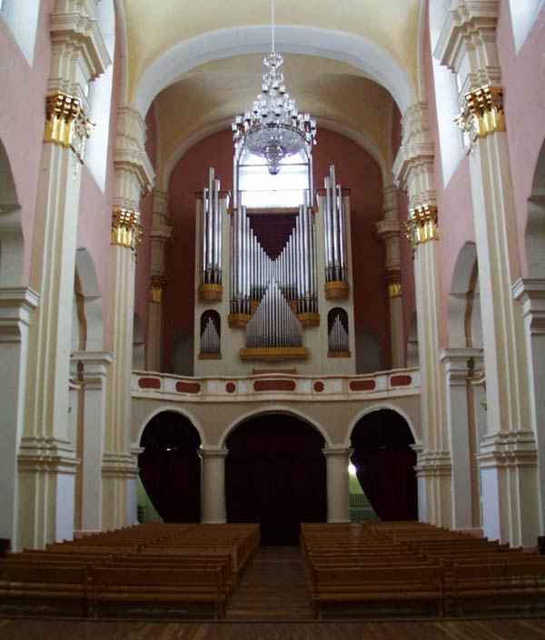
Софийский собор

Slide 21
Спасо-Ефросиньевский монастырь

Slide 22
Памятник К.Туровскому

Slide 23
Дворец Румянцева-Паскевича

Slide 24
Часовня-усыпальница Паскевичей

Slide 25
Нарочь – жемчужина синеокой страны

Slide 26
Браславские озера

Slide 27
Река Сож

Slide 28
Благодарим за внимание

